Slide 1


WELCOME TO THE ON LINE CLASS
CLASS-UKG
SUBJECT-RHYME(HINDI)
TOPIC-CHHOTA SA GHAR..
(sl no-21,bkpg-26)

Slide 2



छोटा सा
घर मेरा,
छोटा सा
मन मेरा,

Slide 3


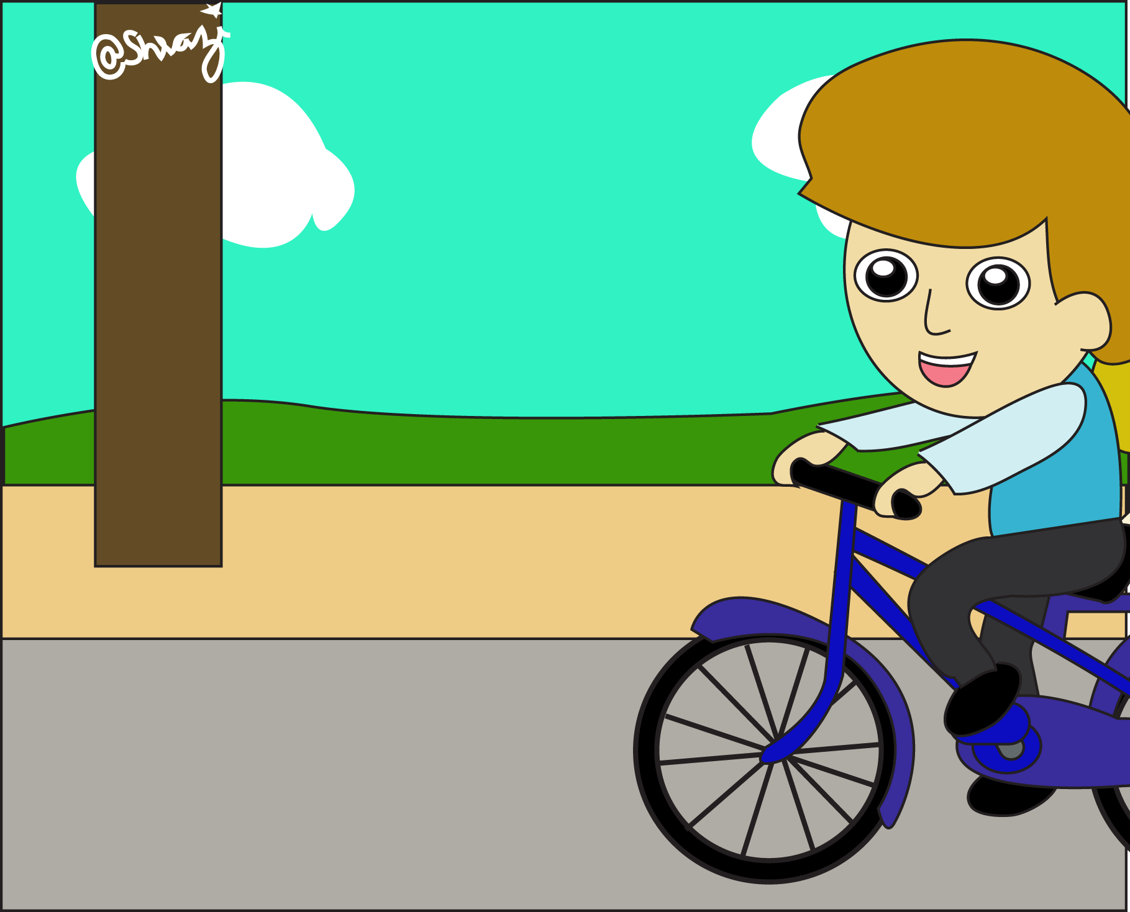
छोटी सी
साइकिल,

Slide 4

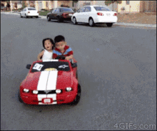
छोटी सी कार

Slide 5

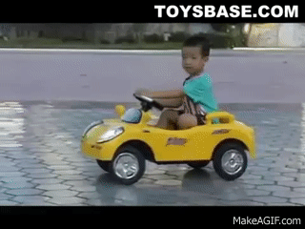
दिन भर खेलूं……
हो इन दोनों
पर सवार I

Slide 6
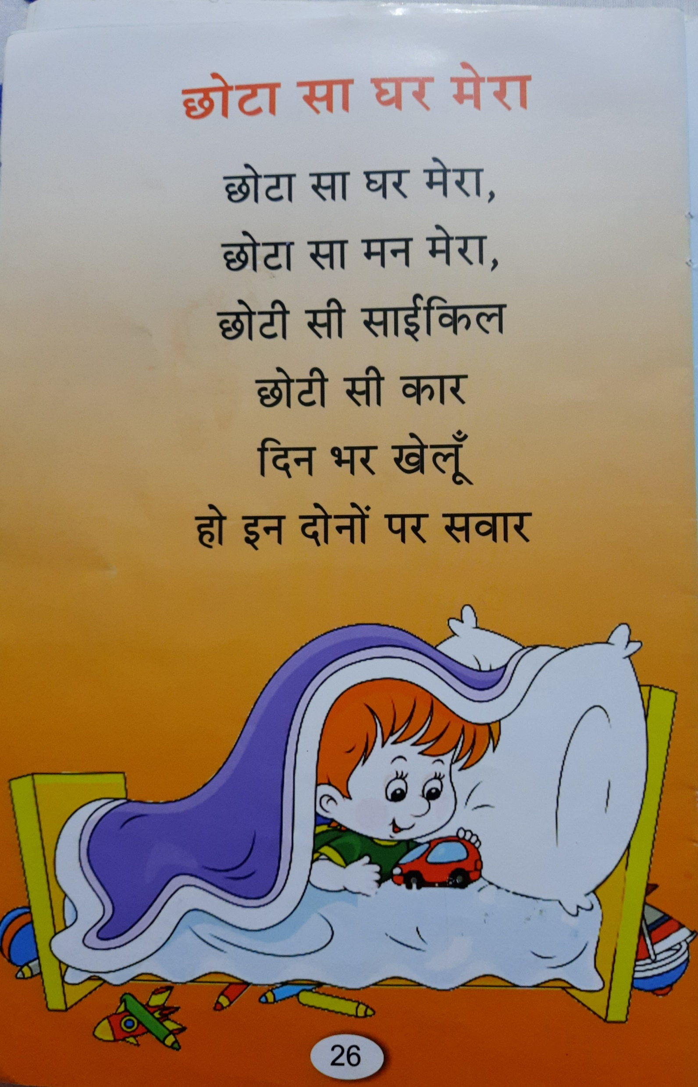

Slide 7

THANKING YOU
ODM EDUCATIONAL GROUP

